Slide 1


E.C.M. : Il D O S S I E R FORMATIVO
La sfida del futuro
Luigi Conte - Udine
FORUM ECM : Roma 5 novembre 2013

Slide 2


La proposta del
DOSSIER FORMATIVO
Definizione nell’Accordo Stato Regioni del
1/8/2007: “strumento di programmazione e valutazione del percorso formativo del singolo operatore (individuale) o del gruppo di cui fa parte (equipe o network professionale). Non è, quindi, un portfolio delle competenze, ma ne può essere considerato un precursore ed è comunque correlato al profilo professionale e alla posizione organizzativa”.
L.Conte - Udine

Slide 3
Il dossier formativo deve essere anche :
utile a valutare nel tempo singoli e gruppi nelle prospettiva futura della ri-certificazione professionale
utile ai provider a rilevare gli effettivi bisogni formativi dei singoli per programmare un’offerta adeguata alle necessità
L.Conte - Udine

Slide 4
Il dossier non è una semplice raccolta statica di informazioni ma deve costituirsi come uno strumento di accompagnamento del professionista in grado di :
- rendere esplicito e visibile il proprio percorso formativo;
-programmare e contestualizzare la formazione individuale nel gruppo e per il gruppo;
-valutare la pertinenza e la rilevanza delle azioni formative erogate e frequentate in rapporto al proprio lavoro ed alla mission clinico-assistenziale del gruppo.

Slide 5
Il DF rappresenta un’occasione
Anche per l’organizzazione (Azienda/Dipartimento/U.O.), responsabile del governo strategico della formazione, per orientare efficacemente le scelte formative, valorizzare i singoli professionisti, realizzare una puntuale analisi del fabbisogno formativo e monitorare le attività formative stesse.

Slide 6
Dossier Formativo è espressione e di esse tutela e garanzia
della libertà , autonomia e responsabilità del singolo professionista della salute

Slide 7
si avvale di tre specifiche attività documentabili:
- l’individuazione del piano formativo, in cui sono indicati gli obiettivi formativi rispondenti a bisogni individuali
- la periodica e sistematica attività di “verifica” e di acquisizione della documentazione relativa alle attività di formazione continua svolte dai professionisti accreditati all’ ECM
la valutazione periodica (triennale) dell’andamento e dei risultati del percorso da parte di organismi di valutazione “tra pari”
L.Conte - Udine

Slide 8
Il DF è composto quattro specifiche sezioni documentabili:
- 1^ sezione.
Anagrafica: il profilo anagrafico con l’indicazione del profilo professionale, della collocazione lavorativa (posizione organizzativa) e del curriculum dell’operatore
- 2^ sezione.
Programmazione: il fabbisogno formativo individuale definito
a) in rapporto al profilo e alle aree di competenza dell’operatore e
b) alle caratteristiche dell’attività clinico-assistenziale svolta
L.Conte - Udine

Slide 9
3^ sezione.
Realizzazione/Evidenze: le evidenze relative all’attività di formazione effettuata (documentazione, crediti, tipologie di attività) e alle altre attività considerate rilevanti (docenza, tutoraggio, ricerca).
- 4^ sezione.
Valutazione: la valutazione periodica (da parte del singolo professionista,dell’Azienda, degli Ordini etc.)
L.Conte - Udine

Slide 10


Ruolo del COGEAPS
nella creazione e gestione del dossier

Slide 11

Per accedere all'applicazione è necessario
collegarsi a : http://application.cogeaps.it/DF/
login.ot
entrare nell'area riservata utilizzando login e password
Le password iniziali sono tutte'passwordtest' e possono essere cambiate in autonomia.

Slide 12
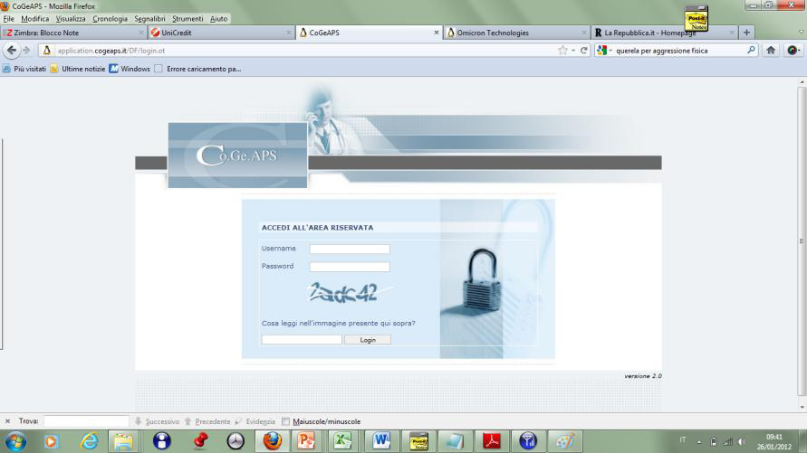
La sperimentazione del Dossier Formativo
Guida all’accesso

Slide 13
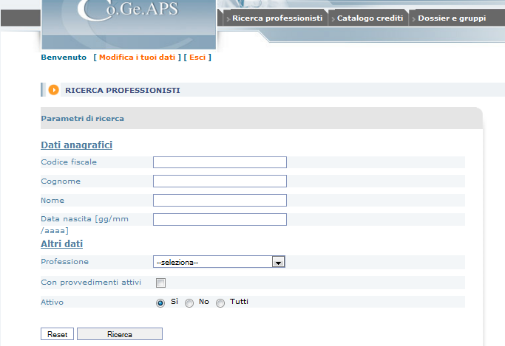
All’accesso si presenta la schermata classica di accesso al Cogeaps per la ricerca dei Professionisti.
Si invitano gli utenti a cambiare password al primo accesso.

Slide 14
. LA PROPOSTA DI DOSSIER FORMATVO
Sulla base di un approccio che tenga conto della possibilità di rappresentare la
multidimensionalità e la specificità delle professioni sanitarie,
si propone un sistema molto semplificato e di facile accesso e costruzione per classificare le competenze e le conseguenti attività formative a queste correlate, suddiviso in
3 macroaree
L.Conte - Udine

Slide 15
Dossier Formativo I. (1)
L.Conte - Udine
COMPETENZE TECNICO SPECIALISTICHE
Competenze medico-specialistiche e delle diverse professioni sanitarie esercitate sia individualmente (come liberi professionisti) sia negli ambiti organizzativi previsti dal 229/99, dai CCNNLL delle diverse aree contrattuali, e dagli atti aziendali
In questo ambito vanno ricomprese le COMPETENZE GENERALI SANITARIE
cliniche ed assistenziali relative al proprio profilo professionale e al codice deontologico, alla conoscenza delle norme generali, e del contesto organizzativo nel quale si opera.
ATTIVITA’ FORMATIVA (e Crediti formativi)
Effettuate in accordo a linee guida stabilite dalle Società Scientifiche relative agli specifici ambiti professionali e in rapporto all’evoluzione tecnologica e scientifica.
Relative al mantenimento/ aggiornamento delle competenze cliniche e assistenziali di base del proprio“core” professionale , alla deontologia e all’etica professionale, alla conoscenza della legislazione e del contesto
RESIDENZIALE (?)

Slide 16
Obiettivi per competenze tecnico professionali specialist.
EPIDEMIOLOGIA - PREVENZIONE E PROMOZIONE DELLA SALUTE. (ob.10)
ARGOMENTI DI CARATTERE GENERALE: INFORMATICA E LINGUA INGLESE SCIENTIFICA DI LIVELLO AVANZATO. (17)
CONTENUTI TECNICO-PROFESSIONALI (CONOSCENZE E COMPETENZE) SPECIFICI DI CIASCUNA PROFESSIONE, DI CIASCUNA SPECIALIZZAZIONE E DI CIASCUNA ATTIVITÀ ULTRASPECIALISTICA. MALATTIE RARE. (18)
MEDICINE NON CONVENZIONALI: VALUTAZIONE DELL'EFFICACIA IN RAGIONE DEGLI ESITI E DEGLI AMBITI DI COMPLEMENTARIETA’. (19)
TRATTAMENTO DEL DOLORE ACUTO E CRONICO. PALLIAZIONE. (21)
FRAGILITA' (MINORI, ANZIANI, TOSSICO-DIPENDENTI, SALUTE MENTALE): TUTELA DEGLI ASPETTI ASSISTENZIALI E SOCIO-ASSISTENZIALI.(22)
SICUREZZA ALIMENTARE. (23)
SICUREZZA AMBIENTALE. (26)
SICUREZZA NEGLI AMBIENTI E NEI LUOGHI DI LAVORO E PATOLOGIE CORRELATE.(27)
SANITÀ VETERINARIA. (24)
FARMACOEPIDEMIOLOGIA, FARMACOECONOMIA, FARMACOVIGILANZA.(25)
IMPLEMENTAZIONE DELLA CULTURA E DELLA SICUREZZA IN MATERIA DI DONAZIONE TRAPIANTO.(28)
INNOVAZIONE TECNOLOGICA: VALUTAZIONE, MIGLIORAMENTO DEI PROCESSI DI GESTIONE DFLLE TECNOLOGIE BIOMEDICHE E DEI DISPOSITIVI MEDICI. HEALTH TECHNOLOGY ASSESSMENT.(29)
TEMATICHE SPECIALI DEL SSN E SSR ED A CARATTERE URGENTE e/o STRAORDINARIO INDIVIDUATE DALLA CN ECM E DALLE REGIONI/PROVINCE AUTONOME PER FAR FRONTE A SPECIFICHE EMERGENZE SANITARIE.(20)

Slide 17
Dossier Formativo I. (2)
COMPETENZE DI PROCESSO RELAZIONALI/COMUNICATIVE
Competenze relative alla capacità di relazione, comunicazione e rapporti con i pazienti, con gli altri soggetti dell’organizzazione (colleghi e Direzioni), con soggetti esterni (istituzioni), con i cittadini e con gruppi di lavoro.
ATTIVITA’ FORMATIVA (e Crediti formativi)
Relative al lavoro in èquipe, ai processi di integrazione e
comunicazione interna ed esterna, alla comunicazione con i parenti, i pazienti etc.
FSC (?)
L.Conte - Udine

Slide 18
Obiettivi per competenze di processo
DOCUMENTAZIONE CLINICA. PERCORSI CLINICO-ASSISTENZIALI DIAGNOSTICI e RIABILITATIVI, PROFILI DI ASSISTENZA -PROFILI DI CURA. (0b.3)
APPROPRIATEZZA PRESTAZIONI SANITARIE NEI LEA. SISTEMI DI VALUTAZIONE, VERIFICA E MIGLIORAMENTO DELL'EFFICIENZA ED EFFICACIA. (4)
INTEGRAZIONE INTERPROFESSIONALE E MULTIPROFESSIONALE, INTERISTITUZIONALE. (ob.8)
INTEGRAZIONE TRA ASSISTENZA TERRITORIALE ED OSPEDALIERA. (9)
MANAGEMENT SANITARIO. INNOVAZIONE GESTIONALE E SPERIMENTAZIONE DI MODELLI ORGANIZZATIVI E GESTIONALI (vedi nota l). (11)
ASPETTI RELAZIONALI (COMUNICAZIONE INTERNA, ESTERNA, CON PAZIENTE) E UMANIZZAZIONE DELLE CURE. (12)
LA COMUNICAZIONE EFFICACE LA PRIVACY ED IL CONSENSO INFORMATO. (7)
METODOLOGIA E TECNICHE DI COMUNICAZIONE SOCIALE PER LO SVILUPPO DEI PROGRAMMI NAZIONALI E REGIONALI DI PREVENZIONE PRIMARIA. (13)
MULTICULTURALITA’ E CULTURA DELL' ACCOGLIENZA. NELL' ATTIVITÀ SANITARIA.(15)
TEMATICHE SPECIALI DEL SSN E SSR ED A CARATTERE URGENTE e/o STRAORDINARIO INDIVIDUATE DALLA CN ECM E DALLE REGIONI/PROVINCE AUTONOME PER FAR FRONTE A SPECIFICHE EMERGENZE SANITARIE.(20)

Slide 19
Dossier Formativo I.(3)
COMPETENZE DI SISTEMA ORGANIZZATIVO/GESTIONALI
SITUAZIONALI E DI RUOLO
Competenze relative alle modalità con cui le competenze tecnico professionali vengono applicate nel proprio contesto di lavoro.
ATTIVITA’ FORMATIVA (e Crediti formativi)
Relative alla declinazione del proprio agire professionale nei contesti operativi, relative alla gestione della sicurezza del paziente,
all’appropriatezza, alla organizzazione e gestione dei contesti organizzativi e finalizzate alla qualità dei servizi e delle cure.
Razionale allocazione delle risorse.
FAD / FAD BLENDED (?)
L.Conte - Udine

Slide 20
Obiettivi per competenze di sistema/ORGANIZZATIVO/GESTIONALI
SITUAZIONALI E DI RUOLO
APPLICAZIONE NELLA PRATICA QUOTIDIANA DEI PRINCIPI E DELLE PROCEDURE DELL'EVIDENCE BASED PRACTICE (EBM - EBN - EBP). (ob.1)
LINEE GUIDA - PROTOCOLLI – PROCEDURE. (ob.2)
PRINCIPI, PROCEDURE E STRUMENTI PER IL GOVERNO CLINICO DELLE ATTIVITÀ SANITARIE.(5)
LA SICUREZZA DEL PAZIENTE. RISK MANAGEMENT.(6)
EPIDEMIOLOGIA - PREVENZIONE E PROMOZIONE DELLA SALUTE.(10)
ETICA, BIOETICA E DEONTOLOGIA.(16)
ARGOMENTI DI CARATTERE GENERALE: INFORMATICA ED INGLESE SCIENTIFICO DI LIVELLO AVANZATO; NORMATIVA IN MATERIA SANITARIA : I PRINCIPI ETICI E CIVILI DEL SSN.(17)
TEMATICHE SPECIALI DEL SSN E SSR ED A CARATTERE URGENTE e/o STRAORDINARIO INDIVIDUATE DALLA COMMISSIONE NAZIONALE ECM E DALLE REGIONI/PROVINCE AUTONOME PER FAR FRONTE A SPECIFICHE EMERGENZE SANITARIE.(20)

